Slide 1
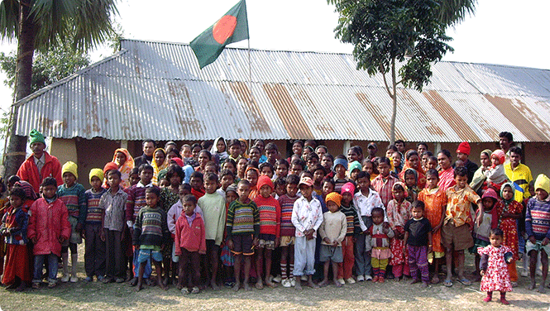
স্বাগতম

Slide 2
ওয়াহিদা রহমান ইসহাকপুর মেজর মান্নান উচ্চ বিদ্যালয় সদর, নোয়াখালী

Slide 3
শ্রেনিঃনবম বিষয়ঃকৃষি শিক্ষা

Slide 4
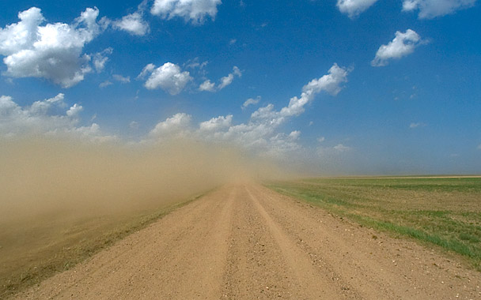
নিচের ছবির দিকে লক্ষ্য কর
ঝড় বাতাস

Slide 5
নদীর স্রোত

Slide 6
নদী ভাঙন

Slide 7
পাঠ শিরোনাম ভূমিক্ষয়

Slide 8
শিখন ফল
এ পাঠ শেষে শিক্ষার্থীরা –
১)ভূমিক্ষয় কাকে বলে তা বলতে পারবে।
২)ভূমিক্ষয়ের শ্রেণিবিভাগ সর্ম্পকে ব্যাখা করতে পারবে।
৩)বৃষ্টিপাত জনিত ভূমিক্ষয় সর্ম্পকে বিশ্লেষণ করতে পারবে।

Slide 9
উপস্থাপন

Slide 10
ভূমিক্ষয়

Slide 11
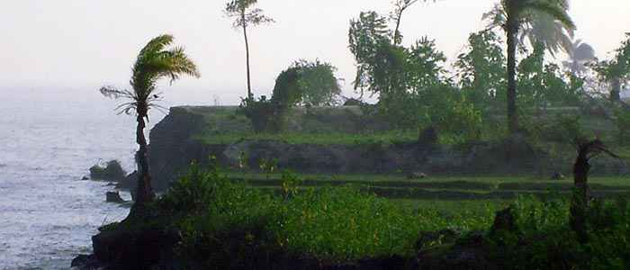
ঝড় বাতাস

Slide 12
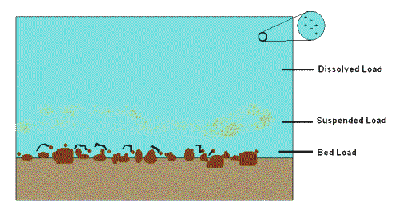
জমির উপরিভাগের মাটি সরে যাওয়া

Slide 13
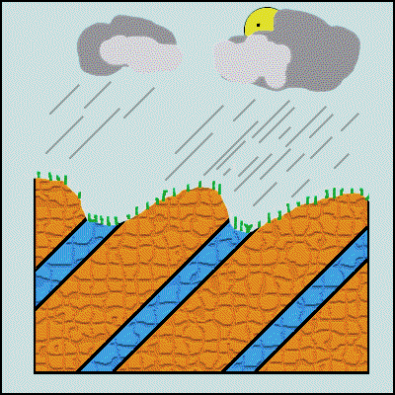
ভূমিক্ষয়ের কারন
বৃষ্টিপাত

Slide 14
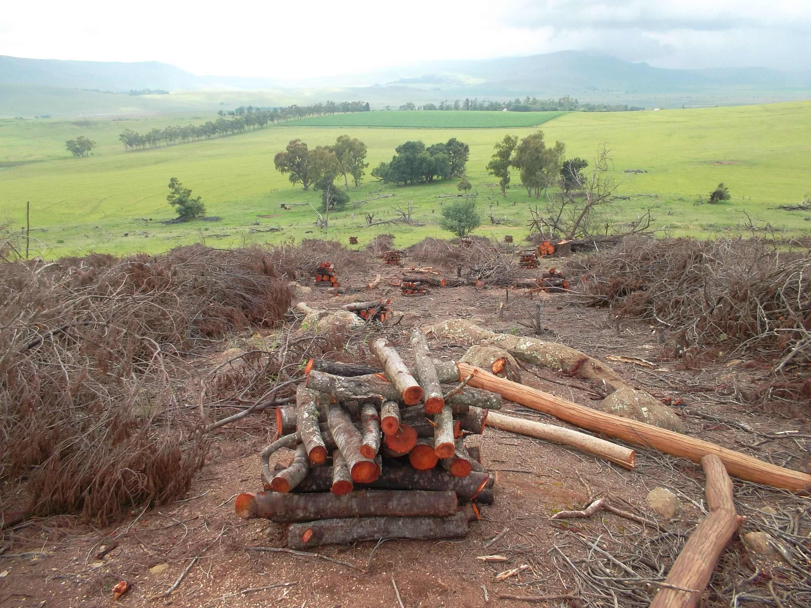
বনজঙ্গল কেটে পরিষ্কার করা

Slide 15
ভূমিক্ষয়ের শ্রেণিবিভাগ
১)বৃষ্টিপাত জনিত ভূমিক্ষয়
ও
২)বায়ুপ্রবাহ জনিত ভূমিক্ষয়

Slide 16
বৃষ্টিপাত জনিত ভূমিক্ষয়
৪ প্রকার

Slide 17
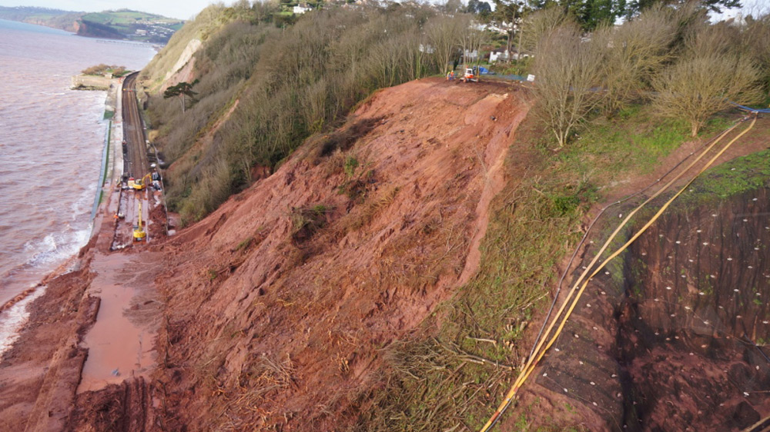
আস্তরন ভূমিক্ষয়
বৃষ্টির পানি ঢাল বেয়ে নিচে পড়া

Slide 18
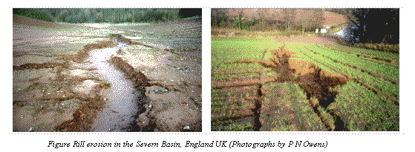
রিল ভূমিক্ষয়
লম্বাকৃতির রেখা তৈরি করে

Slide 19
নালা ভূমিক্ষয়
রিল ভূমিক্ষয়ের ফলে ছোট নালা তৈরি

Slide 20
নদী ভাঙন
নদীর প্রবল স্রোতের ফলে

Slide 21
বায়ুপ্রবাহ জনিত ভূমিক্ষয়

Slide 22
বায়ু ভূমিক্ষয়
বায়ু প্রবাহের ফলে মাটি সরে যাওয়া

Slide 23
দলীয় কাজ
ভূমির উপরের স্তরের মাটি সরে গেলে ফসলের কি কি ক্ষতি হয়?

Slide 24
মূল্যায়ন
১)ভূমিক্ষয় কাকে বলে?
২)বৃষ্টিপাত জনিত ভূমিক্ষয় কত প্রকার ও কি কি?
৩)বায়ুপ্রবাহ জনিত ভূমিক্ষয় কাকে বলে?

Slide 25
বাড়ির কাজ
কী ভাবে ভূমিক্ষয় রোধ করা যায়?

Slide 26
ধন্যবাদ

